Slide 1

POJEM FUNKCIE
©

Slide 2

FUNKCIA
Máme dve neprázdne množiny D, H. Hovoríme, že na množine D je definovaná funkcia f, ak je daný predpis, podľa ktorého každému prvku z množiny D je priradený práve jeden prvok z množiny H.
D
H
Z každého bodu množiny D vychádza práve jedna šípka.
1
-1
-5
7
3
-2
8
-9

Slide 3
1
-8
2
3
4
7
6
Toto priradenie nie je funkcia!!!
Čo treba zmeniť, aby sme získali funkciu?

Slide 4
množinu D - nazývame definičný obor funkcie f D(f)
prvky tejto množiny budeme označovať x
množinu H - nazývame oborom hodnôt funkcie f H(f)
prvky tejto množiny budeme označovať y
premennú x nazývame nezávisle premennou veličinou
premennú y nazývame závisle premennou veličinou.

Slide 5
Funkcia je zadaná:
matematickým predpisom y = f(x)
y= -2 y = x + 1 y = 7 – 2x y = x²
slovným predpisom
h: druhá mocnina čísla
f: absolútna hodnota čísla
tabuľkou
graficky
- šípkové diagramy (využívajú sa pri konečných množinách
- grafy (pri nekonečných množinách)

Slide 6
graficky
H(l) = {-1,-3,-5,-7}
Znázornime funkcie f a l tabuľkou.
D
D
H
H
1
1
1
-1
-7
2
2
5
2
3
-3
8
5
4
-5
a
f(a)
b
l(b)
D(f) = {1,2,5,8}
D(l) = {1,2,3,4}
2
5
8
1
2
3
4
1
H(f) = {1,2}
-7
-1
-5
-3
1
1
2
2

Slide 7
ZNÁZORNITE FUNKCIU h TABUĽKOU
2
-5
4
-6
8
-1
0
4
-2
-4
7
x | - 4 | - 2 | - 1 | 2 | 4 | 8
h(x)
D(h) = {-4,-2,-1,2,4,8}
H(h) = {-6,-5,0,4,7}
0 7 4 0 - 5 - 6

Slide 8
tabuľkou
n | 1 | 2 | 4 | 6
h(n) | 1 | 1 | 2 | 3
Pr: Znázornite funkcie h a k šípkovým diagramom
x | 1 | 10 | 20 | 30 | 40
k(x) | 0 | 1 | 2 | 3 | 4

Slide 9
1
1
2
4
2
6
3
1
0
10
1
2
20
D(h) = {1,2,4,6}
30
3
H(h) = {1,2,3}
40
4
D(k) = {1,10,20,30,40}
H(k) = {0,1,2,3,4}

Slide 10
Matematickým predpisom
n | 1 | 2 | 4 | 6
h(n)
y = 4
4 4 4 4
D(h) = R
y
H(h) = {4}
4
1
2
4
6
x

Slide 11
Matematickým predpisom
y = x + 2
x | -2 | -1 | 0 | 1
h(x)
0 1 2 3
y
3
2
D(h) = R
1
H(h) = R
-2
-1
1
x

Slide 12
Na ktorých obrázkoch je znázornená funkcia?
A
B
1
-8
NIE
n | 1 | 2 | 4 | 4
h(n) | 5 | 5 | 4 | 8
2
NIE
7
4
4
6
C
D
x | 1 | 2 | 4 | 6
y | 7 | 5 | 3 | 8
1
ÁNO
ÁNO
2
4
5

Slide 13
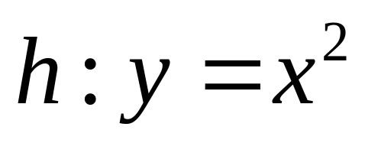
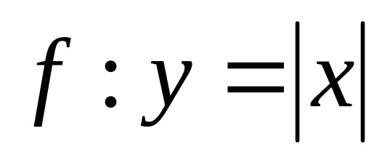
h: druhá mocnina čísla
x | - 4 | - 2 | - 1 | 2 | 4 | 8
h(x)
16 4 1 4 16 64
f: absolútna hodnota čísla
x | - 4 | - 2 | - 1 | 2 | 4 | 8
f(x)
4 2 1 2 4 8

Slide 14
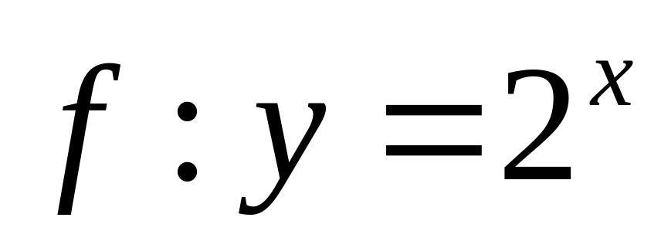
Určite funkciu matematickým predpisom
x | 1 | 2 | 3 | 4
f(x) | 2 | 4 | 8 | 16

Slide 15
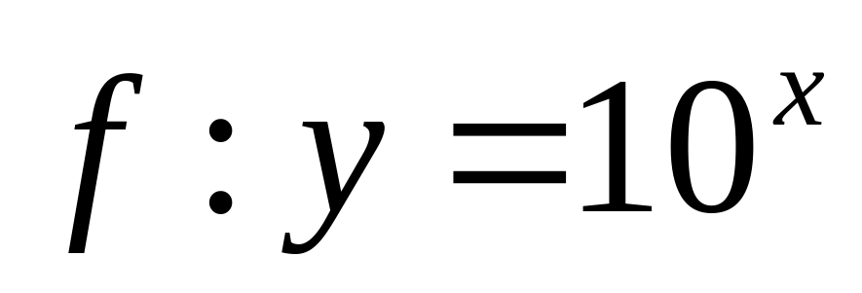
Určite funkciu matematickým predpisom
x | 0 | 1 | 2 | 3 | 4
f(x) | 1 | 10 | 100 | 1000 | 10000

Slide 16
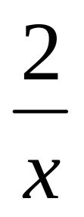
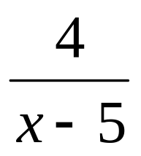
Určte definičný obor:
y = 7x +5
y = -0,3 - 4x
y = - 6
y =
y =
D = R
D = R
D = R
D = R- {0}
D = R- {5}

Slide 17
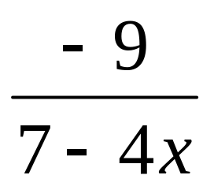
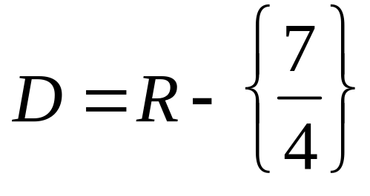
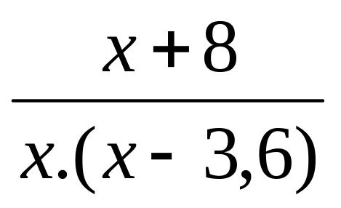
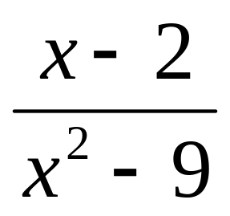
Určte definičný obor:
y =
y =
y =
D = R- {0; 3,6}
D = R- {-3,+3}

Slide 18
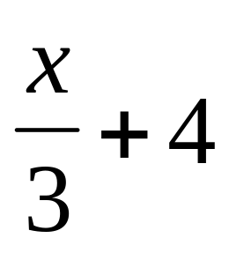
Nájdite množinu hodnôt funkcie, ak
y = 3.x a D = {-7; -5; 0; 17; 23}
y = - 0,3 a D = {-10; -2,5; 0,16}
y = 6.x + 2 a D = {-2; -1; 0; 4; 11}
y = a D = {-12; -3; 0; 6; 15}
H = {-21; }
-15;
0;
51;
69
H = { -0,3 }
-4;
2;
H = { -10; }
26;
68
H = { 0; }
3;
4;
6;
9

Slide 19
Narysujte graf funkcie:
x | 1 | 2 | 4 | 6
y
y = - 3
pre definičný obor
- 3
- 3
- 3
- 3
y
D = {1;2;4;6}
x
1
2
4
6
H = {-3}
-3

Slide 20
Narysujte graf funkcie:
x | -2 | -1 | 4 | 6
y
y = - 3
pre definičný
obor
- 3
- 3
- 3
- 3
y
D = R za x si volím a y počítam
x
-2
-1
4
6
-3
H = {-3}

Slide 21
Narysujte graf funkcie:
y = x + 2 pre
x | -2 | -1 | 0 | 1
y
D = {-2;-1;0;1}
0
1
2
3
y
3
2
H = {0;1;2;3}
1
-2
-1
1
x

Slide 22
Narysujte graf funkcie:
y = x + 2 pre
x | -2 | 1
y
D = R
0
3
y
3
za x si volím a y počítam
2
1
H = R
-2
-1
1
x

Slide 23
Narysujte graf funkcie:
y = x + 2 pre
x | -2 | 1
y
D = {-2 < x ≤ 1}
0
3
y
3
za x si volím z daného intervalu a y počítam
2
1
-2
-1
1
x

Slide 24
Narysujte graf funkcie:
y = 0,5x pre
x | - 4 | 3
y
D = {- 4 ≤ x ≤ 1}
-2
1,5
y
za x si volím z daného intervalu a y počítam
1,5
- 4
3
x
-2

Slide 25
Narysujte graf funkcie:
y = -3x + 8 pre
x | -1 | 4
y
D = {-1 < x < 4}
11
- 4
y
11
za x si volím z daného intervalu a y počítam
x
-1
4
- 4

Slide 26
Narysujte graf funkcie:
y = -3x + 8 pre
D = {-1 < x ≤ 1}
∩
∩
{2}
{3 ≤ x < 4}
y
11
x | -1 | 1 | 2 | 3 | 4
y
11
5
2
- 1
- 4
5
2
x
-1
-1
4
1
2
3
- 4

Slide 27
Priesečníky s osou x a y.
A = [0;2]
y
3
B
B = [0;3]
2
A
C = [-1;0]
1
E
D = [1;0]
F
C
D
E = [0;1]
-2
-1
1
x
F = [-2;0]
-2
G
G = [0;-2]

Slide 28
Priesečníky s osou x a y.
A = [0;2]
y
6
B
B = [0;6]
4
E
C = [0;-2]
2
A
D = [-10;0]
D
G
F
E = [0;4]
-10
-5
5
x
F = [5;0]
-2
C
G = [-5;0]

Slide 29
Priesečníky s osou x a y.
I = [0;2]
y
9
I
J = [0;7]
7
J
K = [0;5]
5
K
L = [0;-7]
N
O
M
M = [2;0]
- 4
-2
2
x
N = [-4;0]
-7
L
O = [0;0]

Slide 30
priesečník s osou x | priesečník s osou y
A = [0;2]
B = [0;3]
C = [-1;0]
D = [1;0]
E = [0;1]
F = [-2;0]
G = [0;-2]
y = 0
x = 0

Slide 31
Priesečníky s osou x
Výpočet:
dosadíme do predpisu funkcie y = 0
y = -2x + 8
0 = -2x + 8
-8 = -2x
x = 4
y = 15 + 3x
0 = 15 + 3x
- 15 = 3x
x = - 5
y = 6x - 18
0 = 6x - 18
18 = 6x
x = 3
A = [4;0]
B = [-5;0]
C = [3;0]

Slide 32
Priesečníky s osou y
Výpočet:
dosadíme do predpisu funkcie x = 0
y = -2.0 + 8
y = 0 + 8
y = 8
y = 15 + 3.0
y = 15 + 0
y = 15
y = 6.0 - 18
y = 0 - 18
y = -18
D= [0;8]
E = [0;15]
F = [0;-18]

Slide 33
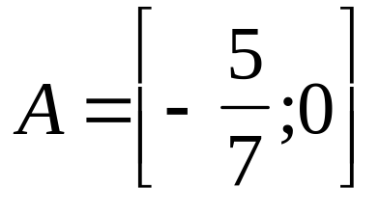
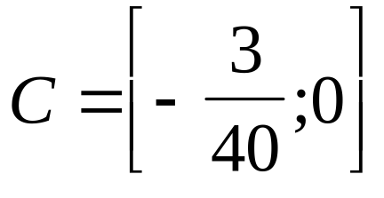
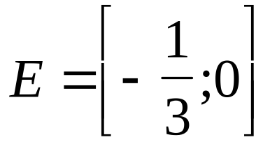
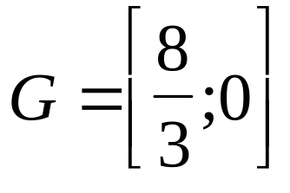
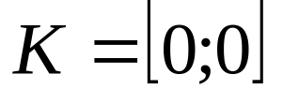
Určte súradnice priesečníkov s osami x a y.
priesečník s osou x | priesečník s osou y
y = 7x + 5
B = [0; 5]
y = - 0,3 - 4x
D =[0; -0,3]
y = 6x + 2
F =[0; 2]
y = -3x + 8
H =[0; 8]
y = 0,5x
L =[0; 0]

Slide 34
Určiť z grafu predpis funkcie:
y = k.x + q
11 = -1.k + q
- 4 = 4.k + q
y
x | -1 | 4
y
11
11
- 4
/.(-1)
11 = -1.k + q
4 = - 4.k - q
11 = -1.(- 3) + q
11 = 3 + q
q = 8
x
-1
4
15 = - 5.k
- 3 = k
- 4
y = -3x + 8

Slide 35
Určte predpis funkcie
x | -2 | 1
y
0
3
y
y = k.x + q
0 = -2.k + q
3 = 1.k + q
3
2
1
y = x + 2
-2
-1
1
x

